Slide 1

Data Warehousing e Data Lakes
Conceitos e Ferramentas

Slide 2
Resumo da Aula
Nesta aula, exploraremos os conceitos fundamentais de Data Warehousing e Data Lakes, duas abordagens essenciais para o armazenamento e análise de dados em larga escala. Compreenderemos suas diferenças arquiteturais, casos de uso e quando aplicar cada solução.
Estudaremos ferramentas como Apache Hive e Apache Impala, que permitem consultas SQL em ambientes distribuídos. Finalizaremos com uma atividade prática de criação de tabelas Hive sobre dados armazenados no HDFS e execução de consultas SQL para análise de dados.
Esta aula estabelece bases importantes para o desenvolvimento de competências em arquiteturas modernas de dados para Business Intelligence e Analytics.

Slide 3
Objetivos de Aprendizagem
1
2
Compreender Conceitos
Conhecer Ferramentas
Diferenciar Data Warehousing e Data Lakes quanto a estrutura, casos de uso e arquitetura
Explorar o Apache Hive e o Apache Impala como soluções para consultas SQL em ambientes distribuídos
3
4
Desenvolver Habilidades Práticas
Aplicar Conhecimentos
Criar tabelas Hive sobre dados no HDFS e executar consultas SQL para análise de dados reais
Avaliar cenários apropriados para cada tecnologia com base em requisitos de negócio

Slide 4
Por que este tema é importante?
As organizações enfrentam desafios crescentes relacionados ao volume, variedade e velocidade dos dados. Compreender as arquiteturas de armazenamento e processamento é fundamental para:
Valor para o Mercado
Aplicações Práticas
94% das empresas enfrentam desafios com a gestão de grandes volumes de dados
Tomada de decisão baseada em dados
Construção de pipelines de dados eficientes
Profissionais com conhecimento em arquiteturas modernas de dados têm salários 30% acima da média
Desenvolvimento de soluções de Business Intelligence
Aplicação de análises preditivas e prescritivas
Demanda crescente por especialistas em Data Engineering e Analytics

Slide 5
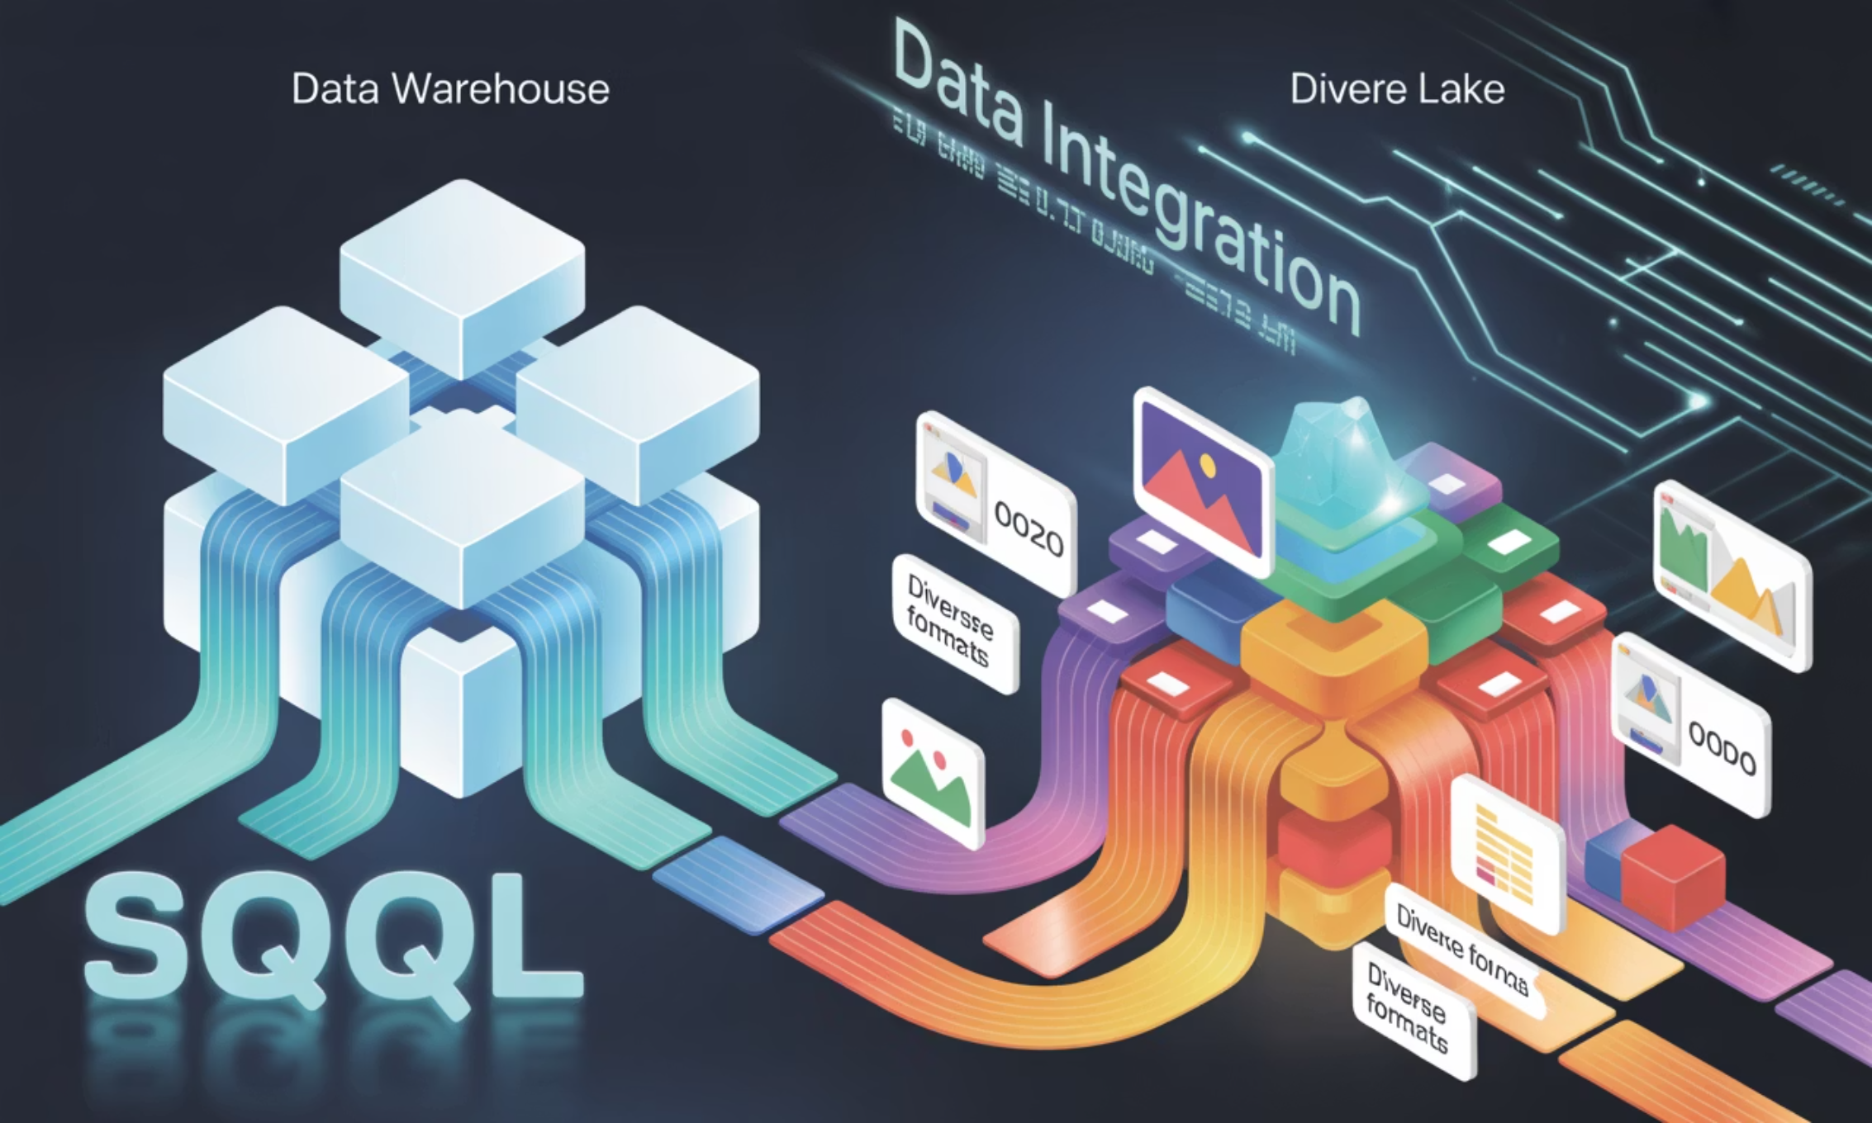
Data Warehousing vs. Data Lakes
Data Warehouse
Data Lake
Definição: Repositório centralizado de dados estruturados, organizados para facilitar análises e relatórios
Definição: Repositório que armazena dados brutos em seu formato nativo, estruturados ou não
Filosofia: Schema-on-Write (esquema definido antes da carga de dados)
Filosofia: Schema-on-Read (esquema aplicado apenas no momento da leitura)
Características: Dados transformados, normalizados ou desnormalizados, otimizados para consultas analíticas
Características: Dados mantidos em estado bruto, suportando diversos formatos (JSON, XML, CSV, logs, etc.)

Slide 6

Arquitetura: Data Warehouse
Componentes Principais
Staging Area: Zona de carregamento inicial
ETL/ELT: Processos de transformação
Data Marts: Subconjuntos temáticos
Metadados: Catálogo dos dados
Ferramentas de BI: Interface para usuários
A arquitetura tradicional de um Data Warehouse segue o modelo em camadas proposto por Kimball ou Inmon, com processos ETL bem definidos e estruturas dimensionais (fatos e dimensões) que facilitam as consultas analíticas.

Slide 7

Arquitetura: Data Lake
Componentes Principais
Ingestão: Captura de dados brutos
Armazenamento: HDFS, S3, Blob Storage
Processamento: Spark, Flink, MapReduce
Catálogo: Metadados e governança
Consumo: Análises, ML, BI
O Data Lake permite armazenar dados em seu formato original, adiando decisões sobre como serão processados, o que oferece maior flexibilidade para usos futuros e descoberta de insights inesperados.

Slide 8
Comparativo: Quando Usar Cada Um?
Use Data Warehouse quando:
Use Data Lake quando:
Precisa de consultas rápidas e otimizadas para relatórios conhecidos
Precisa armazenar grandes volumes de dados heterogêneos
Os dados possuem estrutura bem definida e estável
Deseja preservar dados brutos para usos futuros ainda não definidos
Usuários de negócio precisam de acesso direto via SQL ou ferramentas de BI
Trabalha com cientistas de dados que precisam de flexibilidade para exploração
Requer alta confiabilidade para decisões críticas do negócio
Desenvolve modelos de machine learning que requerem dados não estruturados
Muitas organizações adotam uma abordagem híbrida: Data Lakehouse, combinando o melhor dos dois mundos – a flexibilidade do Data Lake com a performance e governança do Data Warehouse.

Slide 9

Apache Hive: Visão Geral
O Apache Hive é um sistema de data warehousing construído sobre o Hadoop que facilita consultas e análises de dados. Ele fornece uma interface SQL-like (HiveQL) para consultar dados armazenados no HDFS.
Características Principais:
HiveQL: Linguagem similar ao SQL para consultas
Metastore: Armazena metadados das tabelas e partições
Suporte a particionamento: Melhora performance para grandes conjuntos
Integração com Hadoop: Executa consultas como jobs MapReduce ou Tez
Flexibilidade de formatos: Suporta CSV, JSON, Parquet, ORC, etc.

Slide 10




Apache Hive: Conceitos Fundamentais
Tabelas
Podem ser gerenciadas (dados controlados pelo Hive) ou externas (apontam para dados no HDFS). As tabelas externas são ideais para Data Lakes, pois os dados permanecem mesmo se a tabela for removida.
Particionamento
Divide os dados em diretórios separados baseados em colunas como data, região, etc. Melhora significativamente a performance ao permitir ler apenas subconjuntos relevantes.
Bucketing
Subdivide dados dentro de partições usando funções hash. Otimiza joins e consultas agregadas ao organizar dados relacionados no mesmo bucket.
Formatos de Armazenamento
Suporta formatos otimizados como ORC e Parquet que oferecem compressão e otimizações de leitura em colunas, melhorando drasticamente a performance de consultas analíticas.

Slide 11
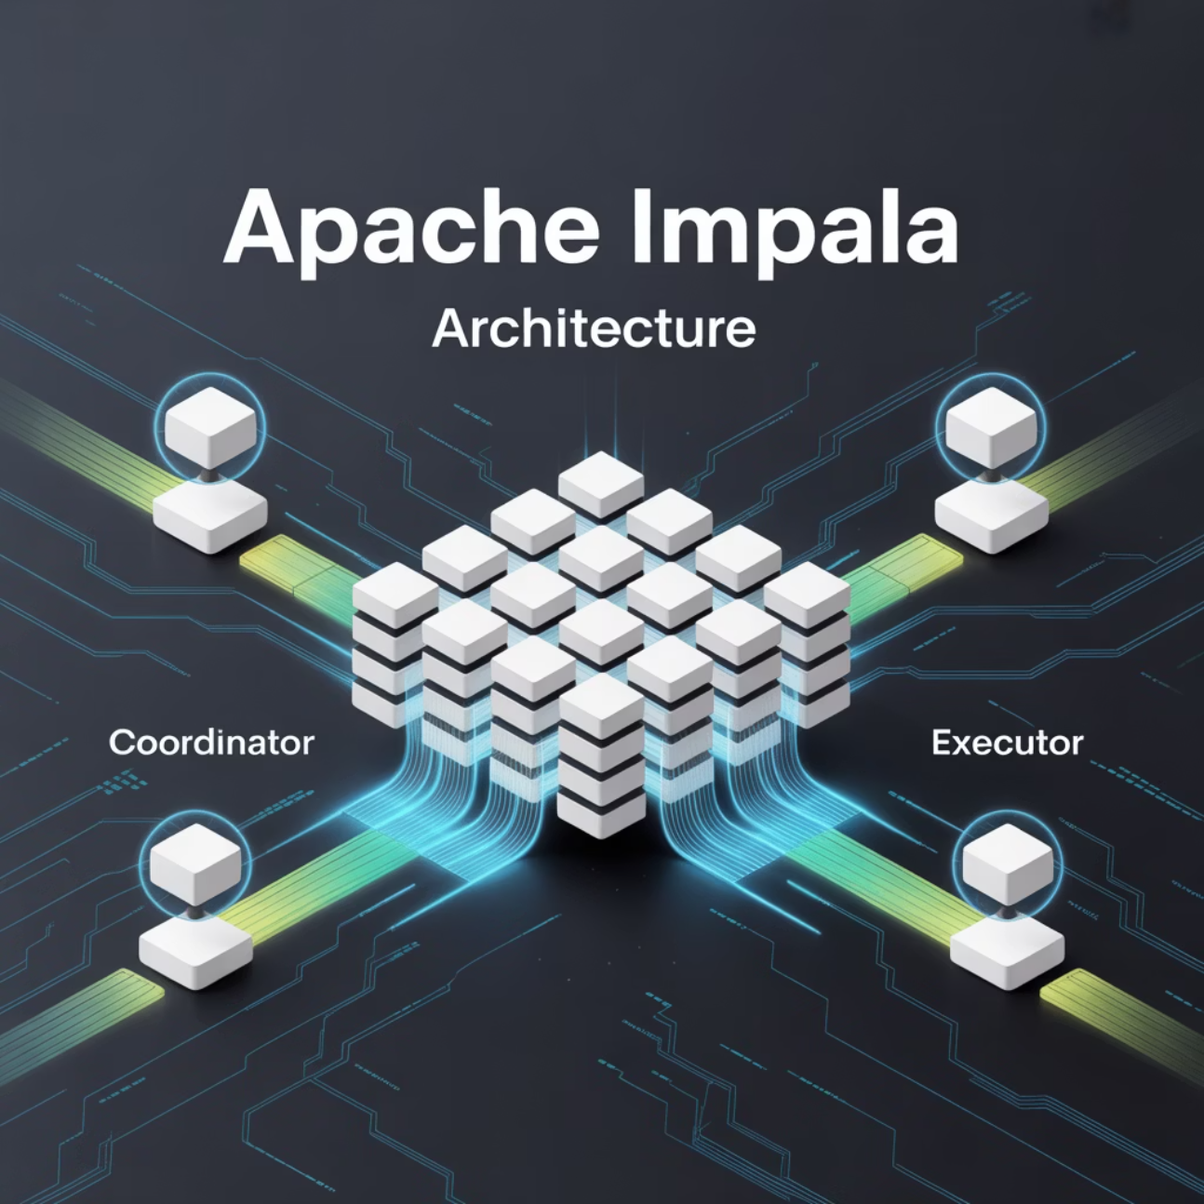
Apache Impala: Visão Geral
O Apache Impala é um motor de consulta SQL de alta performance para dados armazenados no Hadoop. Desenvolvido pela Cloudera, ele oferece latência significativamente menor que o Hive tradicional.
Características Principais:
Processamento Massivamente Paralelo (MPP): Executa consultas em paralelo em todos os nós
Tempo Real: Baixa latência para consultas interativas
Compatibilidade SQL: Suporta SQL ANSI e compartilha metastore com Hive
Arquitetura Sem MapReduce: Implementação nativa C++ para melhor desempenho
Integração com Ecossistema: Funciona com HDFS, HBase, Kudu, S3

Slide 12
Hive vs. Impala: Comparativo
Característica
Apache Hive
Apache Impala
Latência
Alta (segundos a minutos)
Baixa (milissegundos a segundos)
Workload ideal
Batch processing, ETL
Consultas interativas, BI
Escalabilidade
Excelente para volumes muito grandes
Boa, mas com limitações de memória
Tolerância a falhas
Alta (baseada em MapReduce/Tez)
Média (falha em nós pode afetar consultas)
Compatibilidade SQL
HiveQL (similar a SQL-92)
SQL mais próximo do ANSI
Uso de memória
Moderado
Alto (processamento em memória)
Casos de uso
ETL, análises batch, consultas complexas
BI interativo, dashboards, consultas ad-hoc
A escolha entre Hive e Impala depende do caso de uso específico, com muitas organizações utilizando ambos para diferentes tipos de workloads.

Slide 13
Prática: Criando Tabelas no Hive
Tabela Externa
Tabela Particionada
CREATE EXTERNAL TABLE vendas ( id_venda INT, data_venda STRING, id_cliente INT, valor DECIMAL(10,2))ROW FORMAT DELIMITEDFIELDS TERMINATED BY ','STORED AS TEXTFILELOCATION '/data/raw/vendas';
CREATE TABLE vendas_por_mes ( id_venda INT, id_cliente INT, valor DECIMAL(10,2))PARTITIONED BY (ano INT, mes INT)STORED AS PARQUET;-- Carregar dadosINSERT OVERWRITE TABLE vendas_por_mesPARTITION (ano=2023, mes=9)SELECT id_venda, id_cliente, valorFROM vendasWHERE YEAR(data_venda)=2023 AND MONTH(data_venda)=9;
As tabelas externas são ideais para a camada de "landing" em um Data Lake, enquanto tabelas particionadas e otimizadas são melhores para a camada de "consumption".

Slide 14
Conclusão
Nesta aula, exploramos os conceitos fundamentais de Data Warehousing e Data Lakes, compreendendo suas diferenças arquiteturais, casos de uso e quando aplicar cada solução para diferentes cenários de análise de dados.
Principais Aprendizados
Próximos Passos
Data Warehouses são otimizados para consultas analíticas em dados estruturados, enquanto Data Lakes oferecem flexibilidade para armazenar dados brutos em diversos formatos
Na próxima aula, aprofundaremos o conhecimento em ferramentas modernas de Data Lakehouse, explorando tecnologias como Delta Lake, Apache Iceberg e Apache Hudi, que trazem recursos de ACID, versionamento e mais para ecossistemas de Big Data.
Apache Hive permite consultas SQL-like em dados armazenados no Hadoop, ideal para processamento em lote
Não se esqueça de entregar a atividade prática de criação de tabelas Hive e consultas SQL até a próxima semana!
Apache Impala oferece baixa latência para consultas interativas, complementando o Hive em casos de uso de BI
A arquitetura moderna de dados frequentemente combina elementos de ambas abordagens (Data Lakehouse)

Slide 15
Referências
Livros
Documentação Oficial
Artigos e Tutoriais
Kimball, R., & Ross, M. (2013). The Data Warehouse Toolkit: The Definitive Guide to Dimensional Modeling. Wiley.
Apache Hive - hive.apache.org
Sharma, N. (2022). "Data Lakes vs. Data Warehouses vs. Data Lakehouses". Towards Data Science.
Apache Impala - impala.apache.org
Hadoop HDFS - hadoop.apache.org
Gartner. (2023). "Market Guide for Data Lakes". Gartner Research.
Kleppmann, M. (2017). Designing Data-Intensive Applications. O'Reilly Media.
AWS. (2023). "Data Warehousing on AWS". AWS Whitepaper.
Capriolo, E., Wampler, D., & Rutherglen, J. (2012). Programming Hive. O'Reilly Media.
Recomendação adicional: Para prática em ambiente real, explore sandbox Hadoop como Cloudera DataFlow (CDF) ou Hortonworks Data Platform (HDP), que incluem implementações de Hive e Impala pré-configuradas.

